Slide 1
¿Me estás hablando a mí?
Ruido en la industria de la construcción y prevención de la hipoacusia
Cómo se siente perder la audición
Elaborado por el Dr. Robert M. Ghent y Brad K. Witt de Honeywell Safety Products, San Diego, CA, y utilizado con su autorización
Ejercicio A-2
Notes:
NOTAS PARA EL INSTRUCTOR: EJERCICIOS DE ACTUALIZACIÓN DE ENTRENAMIENTO DE RUIDO PARA USO COMO PARTE DE LOS MÓDULOS DE OSHA DE 10 Y 30 HORAS (TAL COMO ENTRENAMIENTO EN PPE, USO DE HERRAMIENTAS ELÉCTRICAS, ETC): Ejercicio A-2
Al trabajar en obras de construcción, están expuestos a los ruidos generados por la actividad que están realizando, así como por otras tareas que tienen lugar en la obra.
La capacidad de escuchar lo que sucede alrededor afecta de manera directa su seguridad y su vida.
Escuchemos algunos audios que nos ayudarán a experimentar lo que significa no poder escuchar.
NOTAS PARA EL INSTRUCTOR:
Las siguientes 5 diapositivas contienen archivos de audio. Los últimos 2 se pueden dejar de lado (diapositivas 6 y 7) si se necesita una versión más corta.
Reproduzca cada uno de los archivos de audios. Al finalizar, vaya a la diapositiva en la que figuran todas las palabras en el orden en que se dijeron en los audios y pídale a la clase que la comparen con sus hojas de trabajo.
Los archivos incluyen 10 palabras que se repiten en los primeros 4 audios (el último tiene un conjunto distinto de 10 palabras). Esas 10 palabras se seleccionaron con el fin de incluir una amplia variedad de sonidos del habla, pero con un particular énfasis en aquellos que pueden verse considerablemente afectados por la hipoacusia.
El primer audio representa lo que se escucharía con hipoacusia severa en una obra en construcción.
El segundo representa lo que se escucharía con hipoacusia leve en una obra en construcción.
El tercero representa cómo se escuchan las palabras con una audición normal en una obra en construcción.
El cuarto representa cómo se escuchan las palabras con una audición normal en una habitación silenciosa.
El quinto representa lo que se escucharía con hipoacusia moderada en una habitación silenciosa, pero con una voz de mujer.

Slide 2
Elaborado por el Dr. Robert M. Ghent y Brad K. Witt de Honeywell Safety Products, San Diego, CA, y utilizado con su autorización
Notes:
Reparta una copia de la hoja de trabajo titulada “¿Me estás hablando a mí?” (Hoja de trabajo A-2) a cada participante.
DECIRLE A LA CLASE:
Vamos a hacer cinco ejercicios auditivos. Hay una columna para cada uno de ellos en la hoja de trabajo. Para cada ejercicio, voy a reproducir un archivo de audio con 10 palabras. A medida que escuchan, intente anotar las palabras que oyen en la columna correspondiente de la hoja de trabajo. Siéntanse libres de adivinar. Al final de este ejercicio, veremos cuántas son correctas.
No voy a retirarles las hojas de trabajo. Son solo para que puedan anotar lo que escuchan durante el análisis.

Slide 3
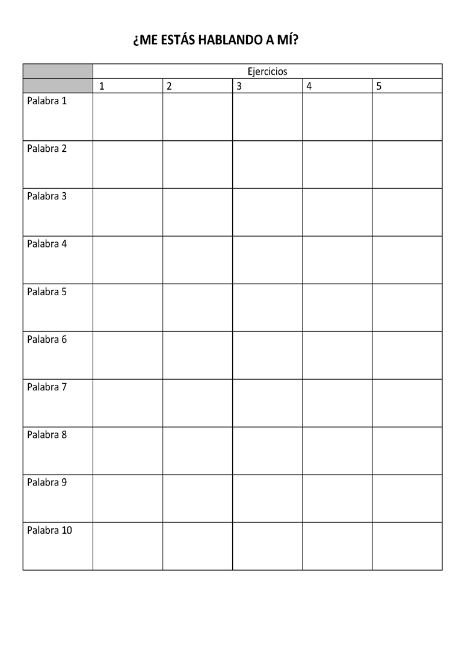
Elaborado por el Dr. Robert M. Ghent y Brad K. Witt de Honeywell Safety Products, San Diego, CA, y utilizado con su autorización
Notes:
Comencemos con el primer audio. Deben completar la primera columna. Conforme vayan escuchando las palabras, escríbanlas en el orden en que las oyen. No esperan a que termine la reproducción.
Haga clic sobre la imagen de sonido o el botón de reproducción en la pantalla para reproducir el archivo de audio.
Luego de que haya finalizado el audio:
PREGUNTAR A LA CLASE:
¿Fue fácil distinguir las palabras? ¿Qué nivel de hipoacusia creen que representa?
Permítales un par de minutos para responder.
DECIRLE A LA CLASE:
Acabamos de escuchar un ejemplo de cómo se escucharía a un hombre decir 10 palabras por sobre el ruido de fondo proveniente de una obra en construcción si se padece de hipoacusia severa.

Slide 4
Elaborado por el Dr. Robert M. Ghent y Brad K. Witt de Honeywell Safety Products, San Diego, CA, y utilizado con su autorización
Notes:
Ahora pasemos al segundo audio. Escriban lo que escuchen en la segunda columna.
Haga clic sobre la imagen de sonido o el botón de reproducción en la pantalla para reproducir el archivo de audio.
Luego de que haya finalizado el audio:
PREGUNTAR A LA CLASE:
¿Fue fácil distinguir las palabras? ¿Qué nivel de hipoacusia creen que representa?
Permítales un par de minutos para responder.
DECIRLE A LA CLASE:
Acabamos de escuchar un ejemplo de cómo se escucharía a un hombre decir 10 palabras por sobre el ruido de fondo proveniente de una obra en construcción si se padece de hipoacusia leve.

Slide 5
Elaborado por el Dr. Robert M. Ghent y Brad K. Witt de Honeywell Safety Products, San Diego, CA, y utilizado con su autorización
Notes:
Ahora pasemos el tercer audio. Escriban lo que escuchen en la tercera columna.
Haga clic sobre la imagen de sonido o el botón de reproducción en la pantalla para reproducir el archivo de audio.
Luego de que haya finalizado el audio:
PREGUNTAR A LA CLASE:
¿Fue fácil distinguir las palabras? ¿Qué nivel de hipoacusia creen que representa?
Permítales un par de minutos para responder.
DECIRLE A LA CLASE:
Acabamos de escuchar un ejemplo de cómo se escucharía a un hombre decir 10 palabras por sobre el ruido de fondo proveniente de una obra en construcción si no se padece de hipoacusia.
NOTA PARA EL INSTRUCTOR:
Si se acorta ejercicio y no se usan las diapositivas 6 y 7, avance a la diapositiva 8.

Slide 6
Elaborado por el Dr. Robert M. Ghent y Brad K. Witt de Honeywell Safety Products, San Diego, CA, y utilizado con su autorización
Notes:
Los dos últimos audios son una prueba de la capacidad auditiva fuera del trabajo. Escriban lo que escuchen en la cuarta columna.
Haga clic sobre la imagen de sonido o el botón de reproducción en la pantalla para reproducir el archivo de audio.
Luego de que haya finalizado el audio:
PREGUNTAR A LA CLASE:
¿Fue fácil distinguir las palabras? ¿Qué nivel de hipoacusia creen que representa?
Permítales un par de minutos para responder.
DECIRLE A LA CLASE:
Acabamos de escuchar un ejemplo de cómo se escucharía a un hombre decir 10 palabras sin ruido de fondo si no se padece de hipoacusia.

Slide 7
Elaborado por el Dr. Robert M. Ghent y Brad K. Witt de Honeywell Safety Products, San Diego, CA, y utilizado con su autorización
Notes:
Ahora pasemos al último audio. Escriban lo que escuchen en la última columna.
Haga clic sobre la imagen de sonido o el botón de reproducción en la pantalla para reproducir el archivo de audio.
Luego de que haya finalizado el audio:
PREGUNTAR A LA CLASE:
¿Fue fácil distinguir las palabras? ¿Qué nivel de hipoacusia creen que representa?
Permítales un par de minutos para responder.
DECIRLE A LA CLASE:
Acabamos de escuchar un ejemplo de cómo se escucharía a una mujer decir 10 palabras sin ruido de fondo si se padece de hipoacusia moderada.

Slide 8
 | Ejercicios
 | 1 | 2 | 3 | 4 | 5
Palabra 1 | norte | norte | norte | norte | blanco
Palabra 2 | cuerpo | cuerpo | cuerpo | cuerpo | metro
Palabra 3 | comen | comen | comen | comen | atrás
Palabra 4 | lento | lento | lento | lento | cuidar
Palabra 5 | cosa | cosa | cosa | cosa | arma
Palabra 6 | pena | pena | pena | pena | contra
Palabra 7 | calor | calor | calor | calor | oro
Palabra 8 | cuidar | cuidar | cuidar | cuidar | entre
Palabra 9 | corte | corte | corte | corte | cuarto
Notes:
Indíquele a la clase que se tomen unos minutos para comparar lo que escribieron con los resultados.
Estas son las palabras de cada uno de los audios. Tómense unos minutos para ver cuántas pudieron identificar.
PREGUNTAR A LA CLASE:
Levanten la mano si les sorprende el resultado obtenido.
LUEGO PREGUNTAR A LA CLASE:
¿Cómo se vio afectado lo que escuchaban por el ruido de fondo de la obra?
Permítales un par de minutos para responder.
DECIRLE A LA CLASE:
De acuerdo con los especialistas, en las primeras etapas de la hipoacusia se torna difícil escuchar frecuencias altas. Por ejemplo, es posible que tengan problemas para escuchar o comprender las voces agudas de los niños. Las personas con hipoacusia a menudo tienen dificultad para diferenciar palabras que suenan parecido, en especial aquellas que contienen los sonidos S, F, SH, CH, H, TH, T, K o C suave. Las palabras de los archivos de audio que escuchamos recién incluían combinaciones de letras que suelen verse afectadas por la hipoacusia laboral.

